Slide 1

Approche pédagogique

Slide 2



Marc-André Mercier
Pierre Lachance
Raoul Kamga
Lien vers la présentation Web : http://recit.org/ul/qhs
Pour plus de détails : recitmst.qc.ca
Notes:
Lien vers la présentation téléchargeable PDF :https://drive.google.com/file/d/1uWZxkhxwBjNduONAXud8mZGV5WM7pAWH/view?usp=sharing
Document collaboratif pour notes de la rencontre : https://docs.google.com/document/d/1KosrM-5Jvfmy0OO51w7qm-tNHFhz_AYt1zmoUBEjPPw/edit#heading=h.igtvwz85yoq4

Slide 3
Plan de la rencontre
Bienvenue
Qui êtes-vous?
Vivons l’expérience élève …
Comment PhET peut aider les élèves à apprendre?
Planification d’une activité faisant l’utilisation de PhET
Outil de recherche PhET
Partage rapide via Classroom
Animations GeoGebra
Explorer les simulations et co-création d’activités

Slide 4
Qui êtes-vous ?
MERCI!
Formulaire à compléter
Notes:
Formulaire d’informations des participants : https://forms.gle/JzUrVvY4PkzkK74RA

Slide 5



LES RENDEZ-VOUS VIRTUELS PRINTANIERS DU RÉCIT!
Enseigner à distance!
Pour plus de détails : recit.qc.ca
Notes:
Lien vers les rendez-vous virtuels printaniers du RÉCIT à venir : http://recit.qc.ca/nouvelle/rdv-virtuels-printaniers-du-recit-se-former-a-distance/

Slide 6

L’équipe du RÉCIT MST est disponible
du 19 mai au 5 juin
de 13 h 30 à 15 h 00.
Place your screenshot here
Lien vers notre salle de vidéoconférence
https://meet.jit.si/RECITMSTDistance
Notes:
Salle de vidéoconférence : https://meet.jit.si/RECITMSTDistance

Slide 7
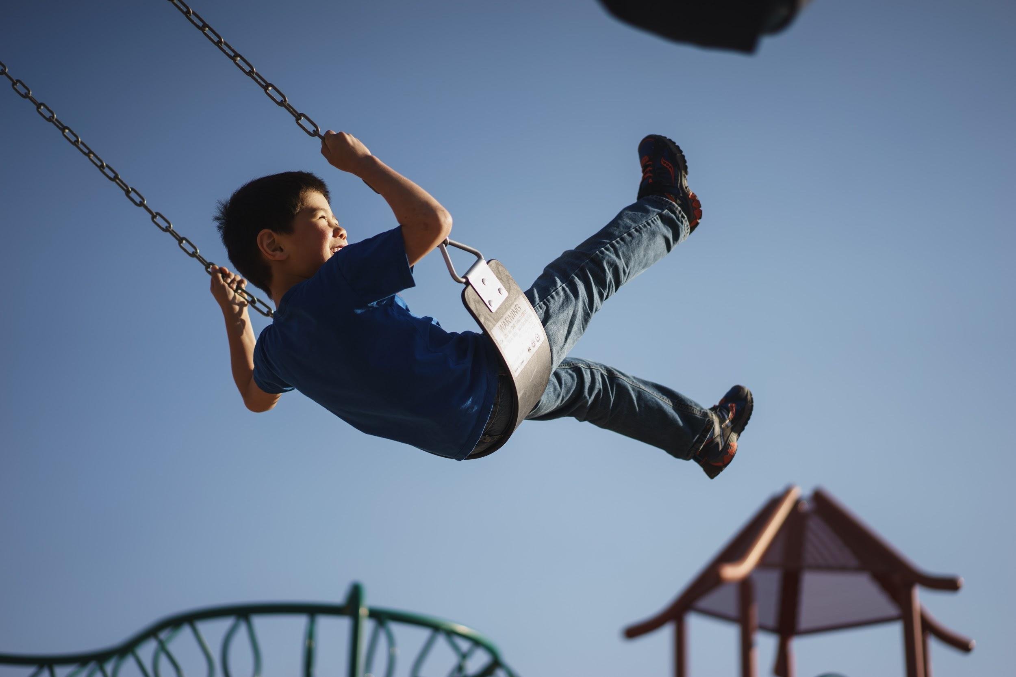
Plus haut papa, plus haut !
Pendant votre confinement, vous avez décidez de visionner les vidéos prises lors de votre enfance. Celle qui porte sur votre activité de balançoire suscite chez vous des questionnements. Par exemple vous cherchez à comprendre comment certains facteurs auraient pu influencer le plaisir que vous aviez avant qu’une personne ne vous donne une nouvelle poussée pour repartir le mouvement de pendule.
Image : https://pxhere.com/fr
Discutons un peu :
Quels sont les différents facteurs qui auraient pu influencer le pendule? De quelle façon?
Notes:
VIA, écrire les hypothèses

Slide 8

Plus haut papa, plus haut !
Image : https://pixabay.com/fr
En utilisant, la simulation PhET “Laboratoire pendulaire”, confrontez vos idées et changez-les si nécessaire!
Notes:
Lien vers le laboratoire : https://phet.colorado.edu/sims/html/pendulum-lab/latest/pendulum-lab_fr.html
5 minutes

Slide 9
Plus haut papa, plus haut !
Retour sur l’activité
Notes:
VIA, écrire les éléments observés

Slide 10
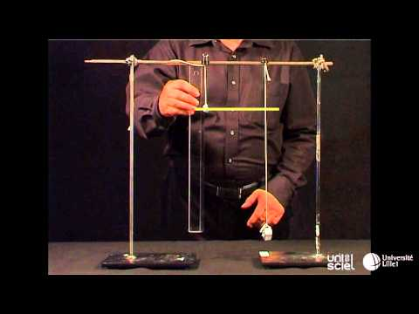
Plus haut papa, plus haut !
Comparons avec la théorie
La période d’oscillation d’un pendule simple est donnée par la formule suivante:
l : longueur du fil (m)
g : accélération gravitationnelle (m/s²)
La période ne dépend donc pas de la masse accrochée mais seulement de la longueur du fil.
Vidéo : https://www.youtube.com/
Autre vidéo fort intéressante de Walter Lewin faisant une démonstration
Référence : http://phymain.unisciel.fr/periode-dun-pendule-simple/
Notes:
Lien vers la vidéo : https://youtu.be/c0NzBYLnOD8
Lien vers la référence : http://phymain.unisciel.fr/periode-dun-pendule-simple/
Vidéo Walter Lewin : https://youtu.be/TiCk1veJ1tM

Slide 11
Plus haut papa, plus haut !
Retour sur les
hypothèses de départ
Notes:
VIA, écrire les éléments observés
5 minutes

Slide 12
Et le rôle du professeur dans tout ça ?
Notes:
Discussion

Slide 13
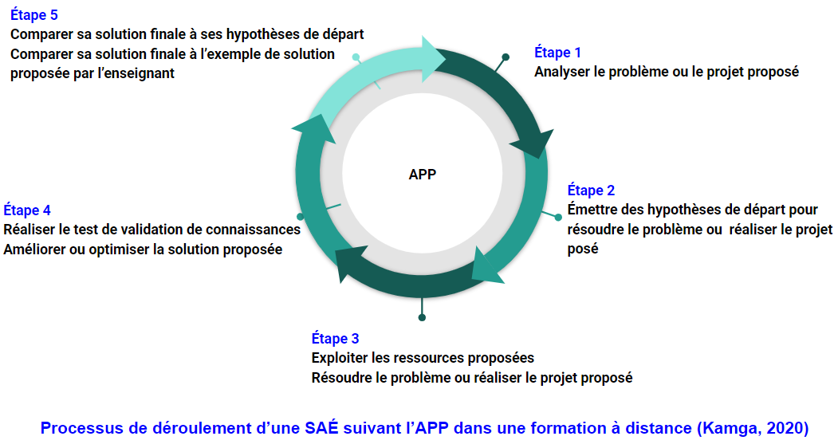

Slide 14
Comparons avec une deuxième approche
Détermine la période d’oscillation d’un pendule d’une masse de 1,50 Kg ayant une corde de 1,00 m. Indique la période en seconde pendule.
Que feraient les élèves lors de l’activité?
Quels seraient les apprentissages faits dans l’activités ?
Que ferait l’enseignant ?
Notes:
Lien vers le laboratoire : https://phet.colorado.edu/sims/html/pendulum-lab/latest/pendulum-lab_fr.html
5 minutes

Slide 15
Utilisation possible des
Simulations PhET en classe
Présentation et discussions en classe
    Support visuel, démonstration complémentaire, enseignement utilisant des démonstrations interactives et évaluation de concepts
Laboratoire
    Activité de groupe, exploration et découverte
Devoir ou travaux
    Travail préalable - introduction de nouveaux concepts
    Après un cours - consolidation des apprentissages

Slide 16
Comment PhET peut aider
les élèves à APPRENDRE?
Facile d’utilisation, l’élève se sent compétent;
Permet de visualiser des concepts difficiles à concevoir et de les contextualiser dans des situations réelles;
L’élève n’a pas peur de briser du matériel en faisant ses expériences (il est en sécurité);
Permet de reproduire des manipulations lorsque le matériel n’est pas disponible;
Rend les objectifs d'apprentissage explicites et significatifs pour les élèves;
Offre la possibilité à l'enseignant d’utiliser une approche centrée sur l'élève et de donner la parole aux élèves.
Offre la possibilité à l’enseignant de promouvoir l'engagement des élèves en sollicitant leurs idées, en leur demandant de les verbaliser et en leur offrant des occasions de pratiquer la conversation scientifique.

Slide 17
Planification d’une activité faisant l’utilisation de PhET
Bien définir l’intention pédagogique;
Donner le minimum d’informations sur l’utilisation de la simulation;
Créer des liens avec les connaissances antérieurs et les idées préconçues des élèves;
Encourager l’élève à donner du sens à l’apprentissage et utiliser le raisonnement;
Donnez un sens aux apprentissages en créant des liens avec des expériences du monde réel;
Concevoir des activités collaboratives;
Aider les élèves à construire leurs connaissances.
Document très pertinent à consulter
Stratégies de facilitation pour des activités en classe basées sur l'approche par problème utilisant des simulations PhET
Notes:
Lien vers le document : https://docs.google.com/document/d/1MBx0OnCAbeSQkSQsqH9fccNqoii2JJLKNiWLx_u6qDw/edit?usp=sharing

Slide 18

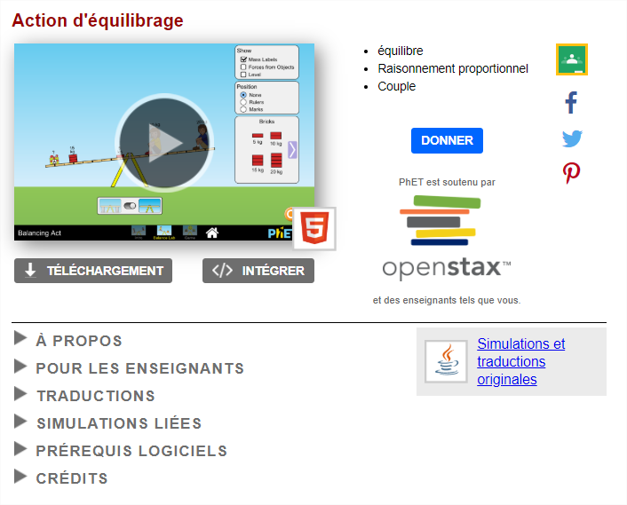
Classroom
Place your screenshot here
Partage facile et rapide d’une simulation HTML5 ou Flash avec vos élèves via Google Classroom.

Slide 19
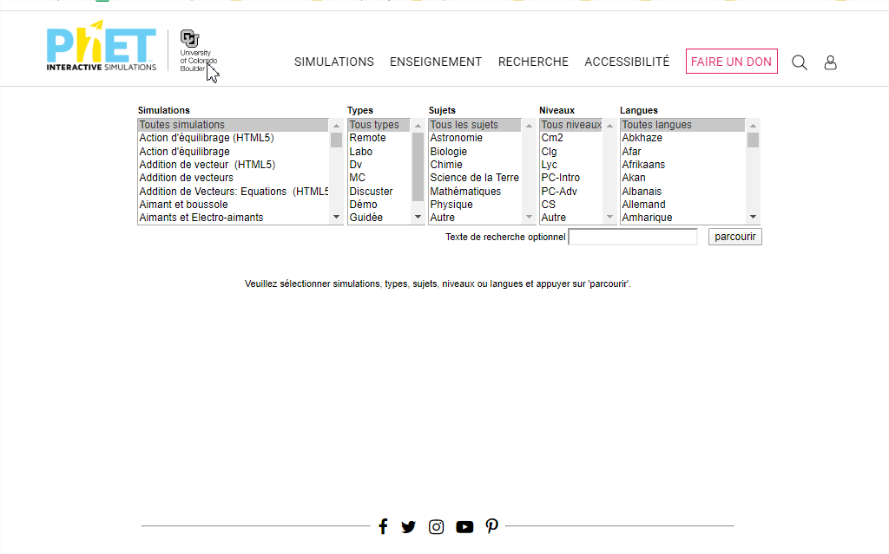
Outils de recherche d’activités
Place your screenshot here
Permet les recherches par:
Simulations
Types d’activcités
Sujets
Niveaux
Langues
Notes:
https://phet.colorado.edu/fr/teaching-resources/browse-activities

Slide 20

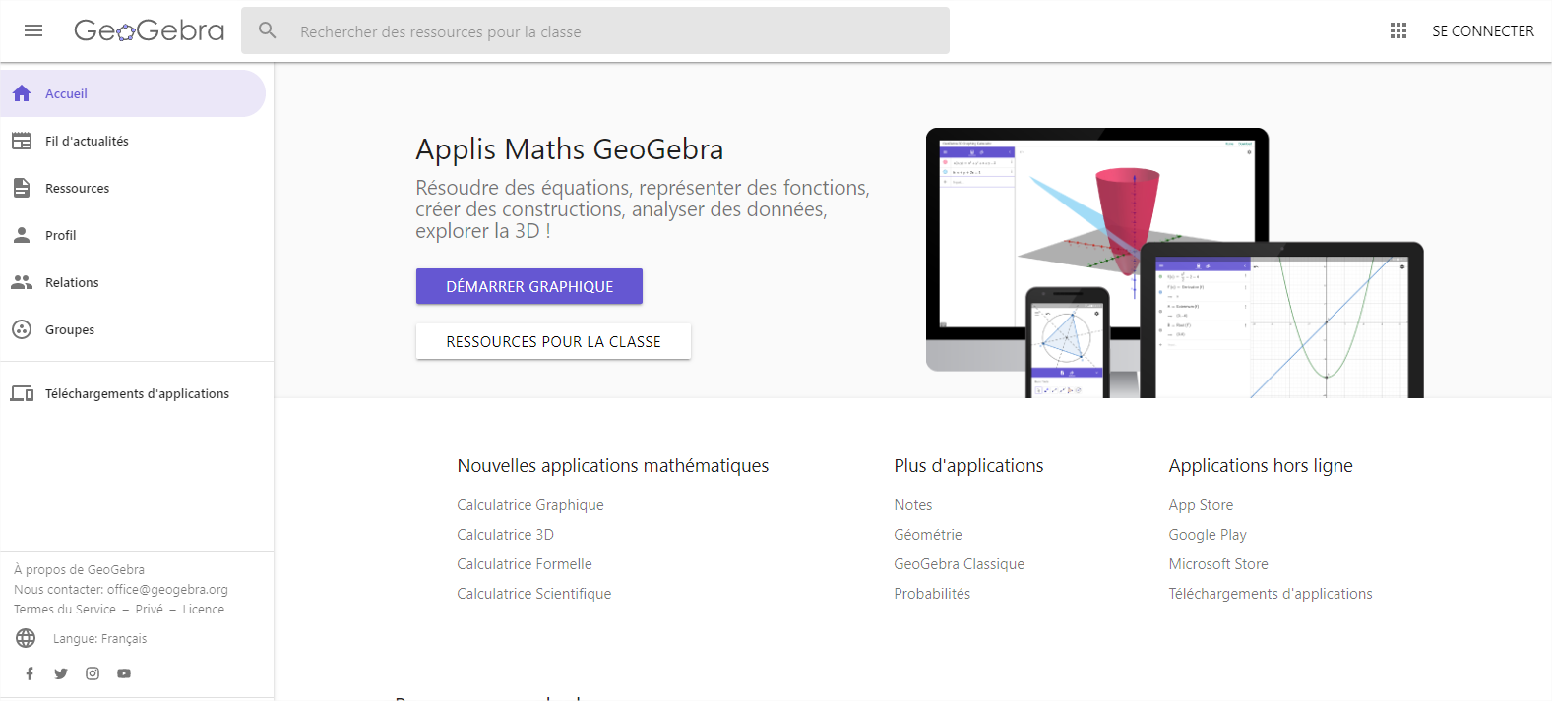
Écrivez ce que vous cherchez dans la barre de recherche de GeoGebra et vous trouverez plusieurs ressources.
Place your screenshot here
Notes:
Lien vers GeoGebra :https://www.geogebra.org/

Slide 21


Analyse des ressources et co-création d’activités
Lien vers le document : http://recit.org/ul/qhr
Lien vers le document : http://recit.org/ul/qhq
Notes:
Document Partage de ressources PhET: http://recit.org/ul/qhr
Document Partage de ressources GeoGebra: http://recit.org/ul/qhq

Slide 22
L’équipe du RÉCIT MST est disponible
du 19 mai au 5 juin
de 13 h 30 à 15 h 00.
Place your screenshot here
Lien vers notre salle de vidéoconférence
https://meet.jit.si/RECITMSTDistance
Notes:
Salle de vidéoconférence : https://meet.jit.si/RECITMSTDistance

Slide 23

MERCI !
Questions?
equipe@recitmst.qc.ca
Page Facebook
Twitter
Chaîne Youtube
Ces formations du RÉCIT sont mises à disposition, sauf exception, selon les termes de la licence Licence Creative Commons Attribution - Pas d’Utilisation Commerciale - Partage dans les Mêmes Conditions 4.0 International.

